Slide 1
Sistema para Clínicas veterinárias
Ellen Farias e Leonardo Schaun

Slide 2

sistema para uma Clínica veterinária, pet shop, banho e tosa para pets.
Feito para organizar e armazenar as documentações de dados de identificação do tutor e animal/paciente; e estocagem e vendas de produtos da pet shop.

Slide 3
Sistema para uma Clínica veterinária, pet shop, banho e tosa para pets.
Feito para organizar e armazenar as documentações de dados de identificação do tutor e animal/paciente; e estocagem e vendas de produtos da pet shop.
Tem a missão de armazenar cadastros/dados de identificação do tutor e do paciente; medicações compradas e prescritas; internações; pedidos e resultados de exames; vacinações compradas e aplicadas; estocagem de medicações, vacinas; cirurgias; estocagem e vendas de produtos da pet shop (ração, brinquedos para pet, itens de higiene pet, itens de conforto pet); marcação de horário de banho e tosa, tipo de tosa, apenas banho ou o kit(banho e tosa); assinaturas/promoções.

Slide 4
sistema para uma Clínica veterinária, pet shop, banho e tosa para pets.
Feito para organizar e armazenar as documentações de dados de identificação do tutor e animal/paciente; e estocagem e vendas de produtos da pet shop.
Tem a missão de armazenar cadastros/dados de identificação do tutor e do paciente; medicações compradas e prescritas; internações; pedidos e resultados de exames; vacinações compradas e aplicadas; estocagem de medicações, vacinas; cirurgias; estocagem e vendas de produtos da pet shop (ração, brinquedos para pet, itens de higiene pet, itens de conforto pet); marcação de horário de banho e tosa, tipo de tosa, apenas banho ou o kit(banho e tosa); assinaturas/promoções.
Benefícios do médico veterinário: o médico pode cadastrar animais, marcar consultas, adicionar vacinações, colocar datas de exames/cirurgias, anexar resultados de exames e cirurgias, medicamentos lançados em horário de plantão (ou seja, em horário em que a pet shop esteja fechada, pois não haverá atendente para lançar o medicamento). Pode também retirar algum item colocado errado ou cancelado.
Benefícios do tutor: poder acompanhar a ficha médica do seu animalzinho de estimação, conseguindo ver as vacinas, consultas, exames anexados, cirurgias marcadas.

Slide 5
Tem a missão de armazenar cadastros/dados de identificação do tutor e do paciente; medicações compradas e prescritas; internações; pedidos e resultados de exames; vacinações compradas e aplicadas; estocagem de medicações, vacinas; cirurgias; estocagem e vendas de produtos da pet shop (ração, brinquedos para pet, itens de higiene pet, itens de conforto pet); marcação de horário de banho e tosa, tipo de tosa, apenas banho ou o kit(banho e tosa); entrada e saída da creche; assinaturas/promoções.
Benefícios do tutor: poder acompanhar a ficha médica do seu animalzinho de estimação, conseguindo ver as vacinas, consultas, exames anexados, cirurgias marcadas.
Benefícios do médico veterinário: o médico pode cadastrar animais, marcar consultas, adicionar vacinações, colocar datas de exames/cirurgias, anexar resultados de exames e cirurgias, medicamentos lançados em horário de plantão (ou seja, em horário em que a pet shop esteja fechada, pois não haverá atendente para lançar o medicamento). Pode também retirar algum item colocado errado ou cancelado.

Slide 6
Tem a missão de armazenar cadastros/dados de identificação do tutor e do paciente; medicações compradas e prescritas; internações; pedidos e resultados de exames; vacinações compradas e aplicadas; estocagem de medicações, vacinas; cirurgias; estocagem e vendas de produtos da pet shop (ração, brinquedos para pet, itens de higiene pet, itens de conforto pet); marcação de horário de banho e tosa, tipo de tosa, apenas banho ou o kit(banho e tosa); entrada e saída da creche; assinaturas/promoções.
Benefícios do atendente: pode dar lançamento de marcações do banho e tosa e creche, medicamentos/alimentos/itens de higiene e conforto pet vendidos, promoções, assinaturas e descontos utilizados. Pode também retirar algum item colocado errado ou cancelado.
Benefícios do tutor: poder acompanhar a ficha médica do seu animalzinho de estimação, conseguindo ver as vacinas, consultas, exames anexados, cirurgias marcadas.
Benefícios do médico veterinário: o médico pode cadastrar animais, marcar consultas, adicionar vacinações, colocar datas de exames/cirurgias, anexar resultados de exames e cirurgias, medicamentos lançados em horário de plantão (ou seja, em horário em que a pet shop esteja fechada, pois não haverá atendente para lançar o medicamento). Pode também retirar algum item colocado errado ou cancelado.
Benefícios do gerente: ficar por dentro de tudo que é feito no sistema. Dentre lançamentos, marcações, assinaturas, promoções e descontos.

Slide 7
Benefícios do médico veterinário: o médico pode cadastrar animais, marcar consultas, adicionar vacinações, colocar datas de exames/cirurgias, anexar resultados de exames e cirurgias, medicamentos lançados em horário de plantão (ou seja, em horário em que a pet shop esteja fechada, pois não haverá atendente para lançar o medicamento). Pode também retirar algum item colocado errado ou cancelado.
Benefícios do tutor: poder acompanhar a ficha médica do seu animalzinho de estimação, conseguindo ver as vacinas, consultas, exames anexados, cirurgias marcadas.
Benefícios do atendente: pode dar lançamento de marcações do banho e tosa e creche, medicamentos/alimentos/itens de higiene e conforto pet vendidos, promoções, assinaturas e descontos utilizados. Pode também retirar algum item colocado errado ou cancelado.
Benefícios do gerente: ficar por dentro de tudo que é feito no sistema. Dentre lançamentos, marcações, assinaturas, promoções e descontos.

Slide 8
Requisitos funcionais
REF01 | Cadastrar gerente, e funcionário da petshop | Necessário o nome completo, número de telefone, e-mail, endereço e CPF
REF02 | Cadastrar funcionário da clínica | Necessário o nome completo, número de telefone, e-mail, endereço, CPF e CRMV
REF03 | Cadastrar tutor | Necessário o nome completo, número de telefone, e-mail, endereço e CPF
REF04 | Cadastrar animal | Necessário nome do animal, espécie, raça, peso, data de nascimento, fertilidade, sexo.
REF05 | Realizar login médico veterinário | Realizar login através de e-mail, CRMV ou cpf e senha
REF06 | Gerenciar estoque da petshop, banho e tosa e creche | Registrar entrada e saída de itens da petshop, medicamentos vendidos na pet shop, itens usados no banho e tosa.
REF07 | Gerenciar banho e tosa | Funcionarios da petshop podem marcar banhos e tosas, com os dados: nome do tutor, nome do animal, data e hora
REF08 | Gerenciar a clinica | Entrada e saída de documentos (consultas, termos de internação e autorização de exames)
REF09 | Gerenciar financeiro | Tanto o medico veterinario como o funcionario da pet shop e clínica poderá colocar no sistema a venda de algum item (consulta, exame, diaria e o que foi usado na internação, medicamentos, itens de higiene e recreação pet)
Benefícios do gerente: ficar por dentro de tudo que é feito no sistema. Dentre lançamentos, marcações, assinaturas, promoções e descontos.
Benefícios do atendente: pode dar lançamento de marcações do banho e tosa e creche, medicamentos/alimentos/itens de higiene e conforto pet vendidos, promoções, assinaturas e descontos utilizados. Pode também retirar algum item colocado errado ou cancelado.

Slide 9
REF01 | Cadastrar gerente, e funcionário da petshop | Necessário o nome completo, número de telefone, e-mail, endereço e CPF
REF02 | Cadastrar funcionário da clínica | Necessário o nome completo, número de telefone, e-mail, endereço, CPF e CRMV
REF03 | Cadastrar tutor | Necessário o nome completo, número de telefone, e-mail, endereço e CPF
REF04 | Cadastrar animal | Necessário nome do animal, espécie, raça, peso, data de nascimento, fertilidade, sexo.
REF05 | Realizar login médico veterinário | Realizar login através de e-mail, CRMV ou cpf e senha
REF06 | Gerenciar estoque da petshop, banho e tosa e creche | Registrar entrada e saída de itens da petshop, medicamentos vendidos na pet shop, itens usados no banho e tosa.
REF07 | Gerenciar banho e tosa | Funcionários da petshop podem marcar banhos e tosas, com os dados: nome do tutor, nome do animal, data e hora
REF08 | Gerenciar a clinica | Entrada e saída de documentos (consultas, termos de internação e autorização de exames)
REF09 | Gerenciar financeiro | Tanto o medico veterinario como o funcionario da pet shop e clínica poderá colocar no sistema a venda de algum item (consulta, exame, diaria e o que foi usado na internação, medicamentos, itens de higiene e recreação pet)

Slide 10
REF01 | Cadastrar gerente, e funcionário da petshop | Necessário o nome completo, número de telefone, e-mail, endereço e CPF
REF02 | Cadastrar funcionário da clínica | Necessário o nome completo, número de telefone, e-mail, endereço, CPF e CRMV
REF03 | Cadastrar tutor | Necessário o nome completo, número de telefone, e-mail, endereço e CPF
REF04 | Cadastrar animal | Necessário nome do animal, espécie, raça, peso, data de nascimento, fertilidade, sexo.
REF05 | Realizar login médico veterinário | Realizar login através de e-mail, CRMV ou cpf e senha
REF06 | Gerenciar estoque da petshop, banho e tosa e creche | Registrar entrada e saída de itens da petshop, medicamentos vendidos na pet shop, itens usados no banho e tosa.
REF07 | Gerenciar banho e tosa | Funcionários da petshop podem marcar banhos e tosas, com os dados: nome do tutor, nome do animal, data e hora
REF08 | Gerenciar a clinica | Entrada e saída de documentos (consultas, termos de internação e autorização de exames)
REF09 | Gerenciar financeiro | Tanto o medico veterinario como o funcionario da pet shop e clínica poderá colocar no sistema a venda de algum item (consulta, exame, diaria e o que foi usado na internação, medicamentos, itens de higiene e recreação pet)
Requisitos não funcionais
RNF01 | Compatibilidade | Rodar em windows, android e ios
RNF02 | Segurança | Apenas administradores poderão apagar dados do sistema
RNF03 | Segurança | Realizar beckups dos dados
RNF04 | Usabilidade | A interface deve ser intuitiva e prática
RNF05 | Usabilidade | Ter um layout responsivo, que se ajusta de acordo com a resolução do dispositivo do usuário
RNF06 | Desenvolvimento | O sistema será implementado em uma linguagem web, porém terá seu aplicativo mobile
RNF07 | Desenvolvimento | Ter os dados armazenados em um SGBD relacional
RNF08 | Interoperabilidade | O sistema deverá se comunicar com banco de dados SQL gerenciado pelo SGBD MySQL
RNF09 | Ético | O sistema não disponibiliza dados dos usuários sem autorização prévia

Slide 11
RNF01 | Compatibilidade | Rodar em windows, android e ios
RNF02 | Segurança | Apenas administradores poderão apagar dados do sistema
RNF03 | Segurança | Realizar beckups dos dados
RNF04 | Usabilidade | A interface deve ser intuitiva e prática
RNF05 | Usabilidade | Ter um layout responsivo, que se ajusta de acordo com a resolução do dispositivo do usuário
RNF06 | Desenvolvimento | O sistema será implementado em uma linguagem web, porém terá seu aplicativo mobile
RNF07 | Desenvolvimento | Ter os dados armazenados em um SGBD relacional
RNF08 | Interoperabilidade | O sistema deverá se comunicar com banco de dados SQL gerenciado pelo SGBD MySQL
RNF09 | Ético | O sistema não disponibiliza dados dos usuários sem autorização prévia
Regras de negócio

Slide 12
RNF01 | Compatibilidade | Rodar em windows, android e ios
RNF02 | Segurança | Apenas administradores poderão apagar dados do sistema
RNF03 | Segurança | Realizar beckups dos dados
RNF04 | Usabilidade | A interface deve ser intuitiva e prática
RNF05 | Usabilidade | Ter um layout responsivo, que se ajusta de acordo com a resolução do dispositivo do usuário
RNF06 | Desenvolvimento | O sistema será implementado em uma linguagem web, porém terá seu aplicativo mobile
RNF07 | Desenvolvimento | Ter os dados armazenados em um SGBD relacional
RNF08 | Interoperabilidade | O sistema deverá se comunicar com banco de dados SQL gerenciado pelo SGBD MySQL
RNF09 | Ético | O sistema não disponibiliza dados dos usuários sem autorização prévia
Regras de negócio
Medicamentos comercializados devem ter, no mínimo, 60 dias de validade.
O cliente deve obrigatoriamente informar Nome completo, número de telefone, CPF e endereço.
A chave de identificação de cada usuário é seu CPF.
Em caso de internação de pet, deve ser realizado um pagamento inicial de 50% do valor atual e atualizar parcialmente o pagamento a cada dois dias.
O cadastro não poderá ser realizado caso já exista um usuário cadastrado com mesmo CPF.
O valor mínimo de cada parcela é R$20,00.
Apenas o dono do estabelecimento pode fazer pedidos de itens para a clínica, petshop e banho e tosa.
Deve ser feito uma contagem de estoque de todos os setores.
Brainstorm

Slide 13
Regras de negócio
Medicamentos comercializados devem ter, no mínimo, 60 dias de validade.
O cliente deve obrigatoriamente informar Nome completo, número de telefone, CPF e endereço.
A chave de identificação de cada usuário é seu CPF.
Em caso de internação de pet, deve ser realizado um pagamento inicial de 50% do valor atual e atualizar parcialmente o pagamento a cada dois dias.
O cadastro não poderá ser realizado caso já exista um usuário cadastrado com mesmo CPF.
O valor mínimo de cada parcela é R$20,00.
Apenas o dono do estabelecimento pode fazer pedidos de itens para a clínica, petshop e banho e tosa.
Deve ser feito uma contagem de estoque de todos os setores.
Brainstorm

Slide 14
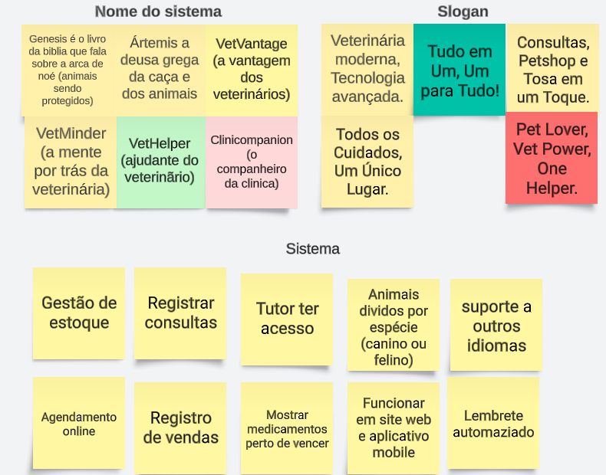
Brainstorm
Slogan
Principal inspiração:
"unus pro omnibus et pro omnibus"

Slide 15

Brainstorm
Slogan
Principal inspiração:
"Unus pro omnibus et pro omnibus"

Slide 16



Slogan
Principal inspiração:
"Unus pro omnibus et pro omnibus"

Slide 17
Slogan
Principal inspiração:
"Unus pro omnibus et pro omnibus"
Palácio Federal, Berna, Suíça
Prototipação

Slide 18
Slogan
Principal inspiração:
"Unus pro omnibus et pro omnibus"
Palácio Federal, Berna, Suíça
Prototipação

Slide 19
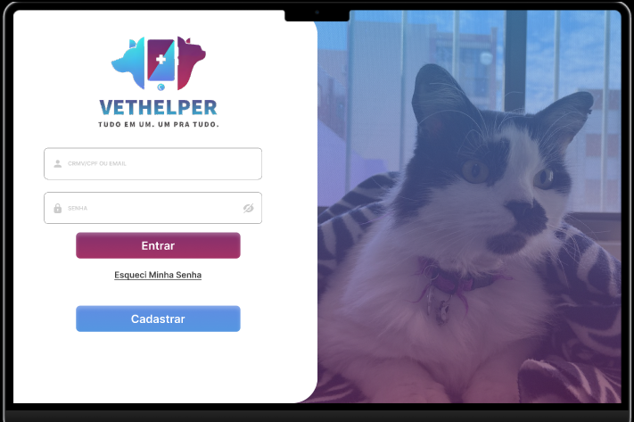

Slide 20
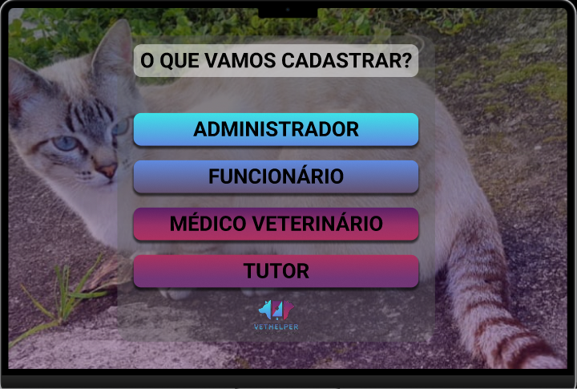

Slide 21
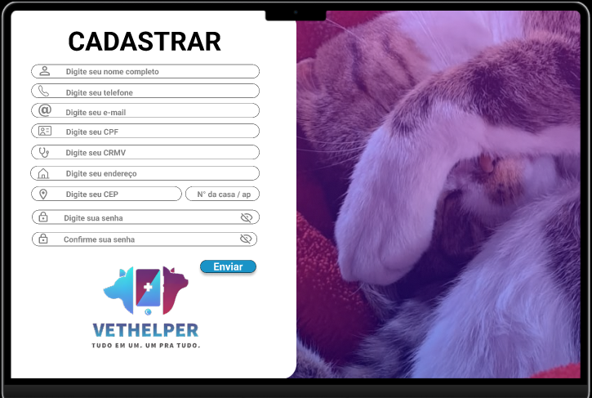

Slide 22
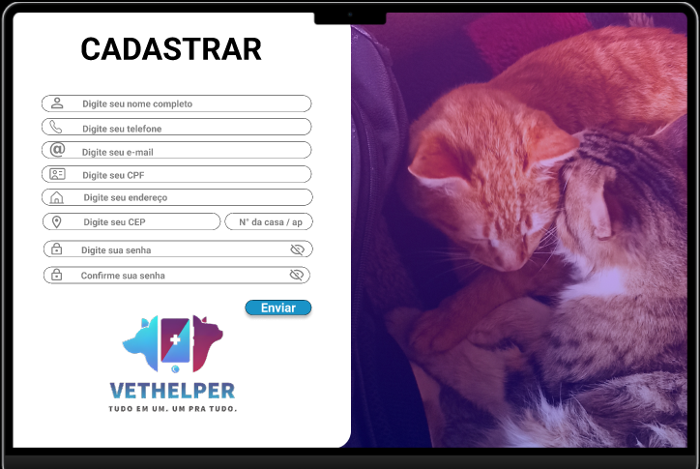

Slide 23
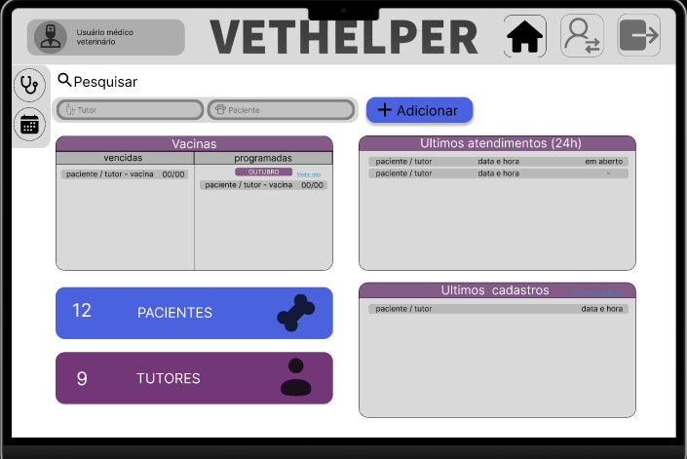

Slide 24
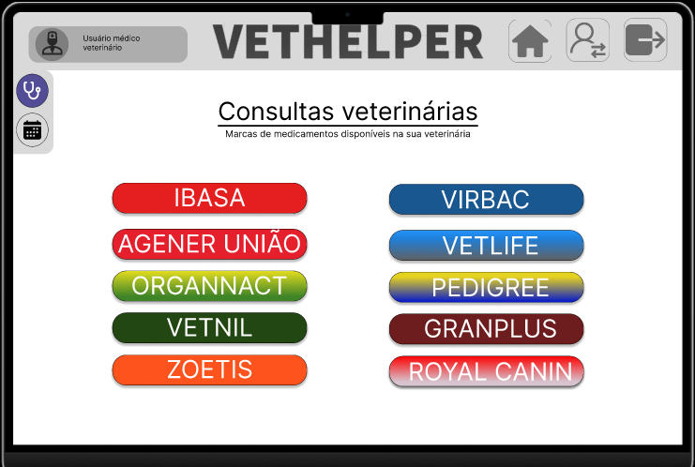

Slide 25
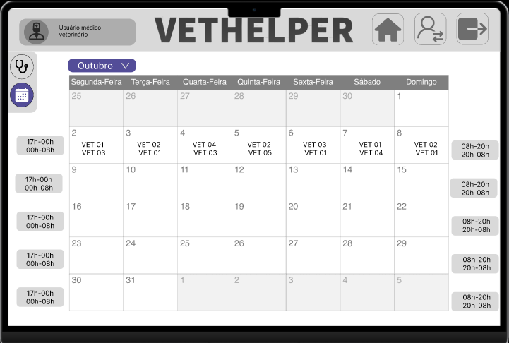

Slide 26
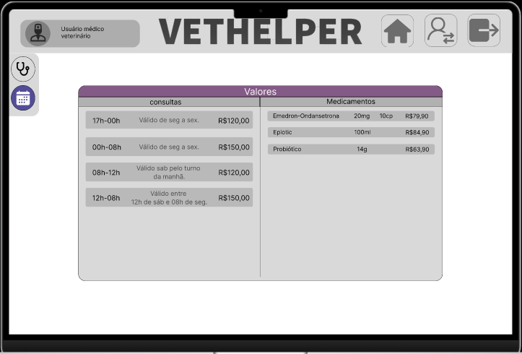

Slide 27
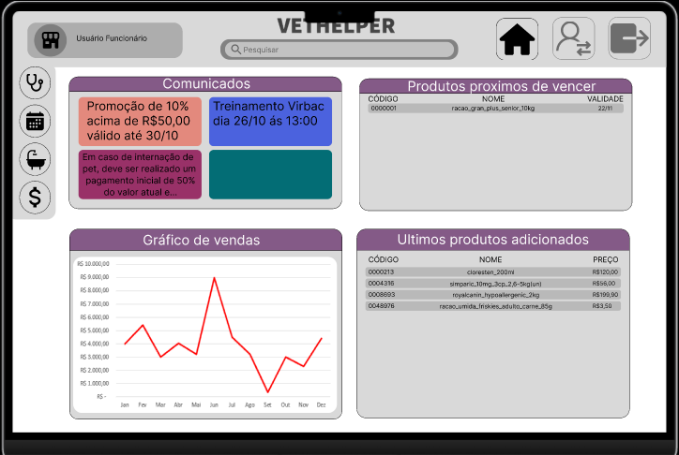

Slide 28
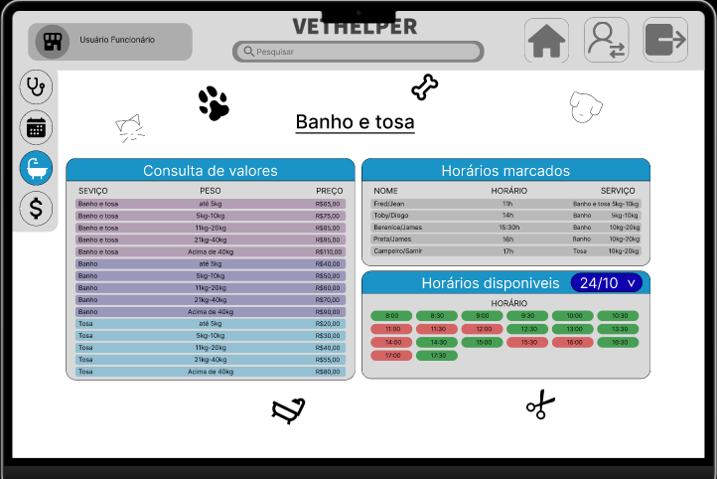

Slide 29
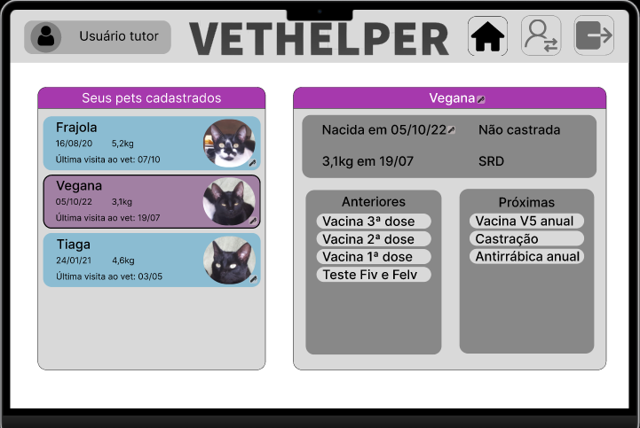

Slide 30
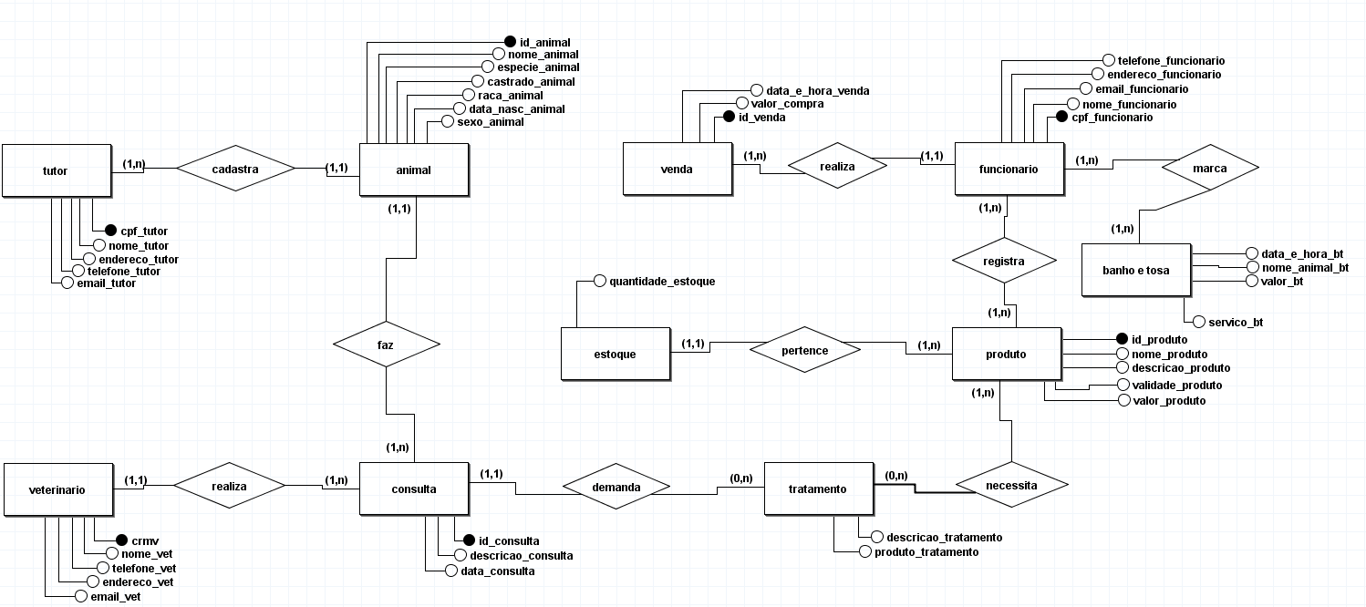
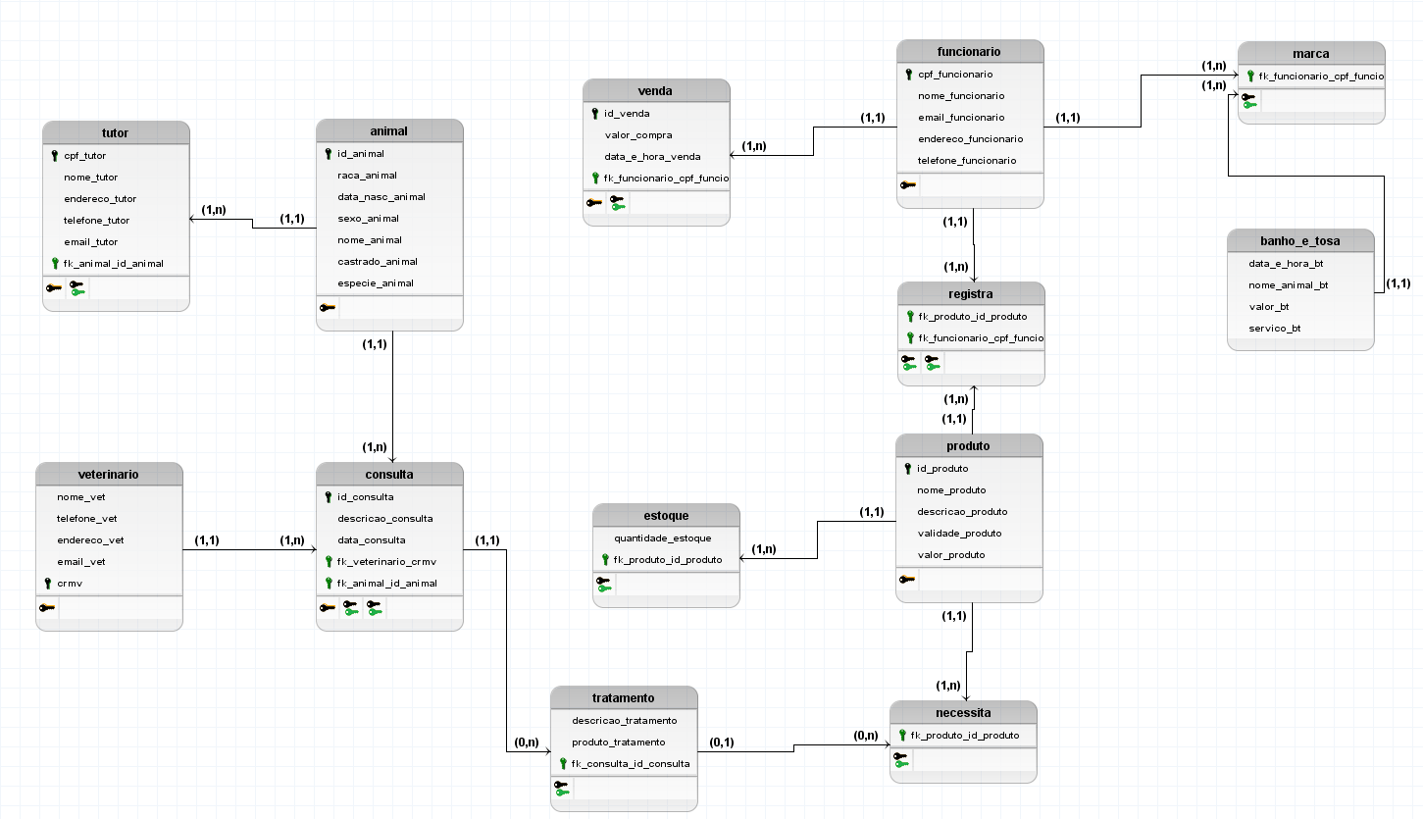
Modelo conceitual

Slide 31
Modelo lógico

Slide 32


